Slide 1


Slide 2

Не бросайте мусор

Slide 3

Не рвите цветы

Slide 4

Не ловите бабочек в лесу

Slide 5

Не разводите костер

Slide 6
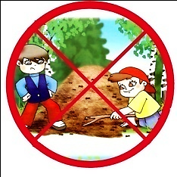
Не разрушайте жилища животных

Slide 7
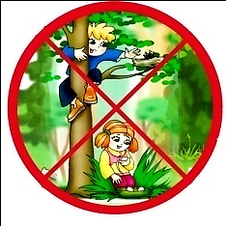
Не разоряйте гнезда птиц

Slide 8
Берегите природу!

